Slide 1
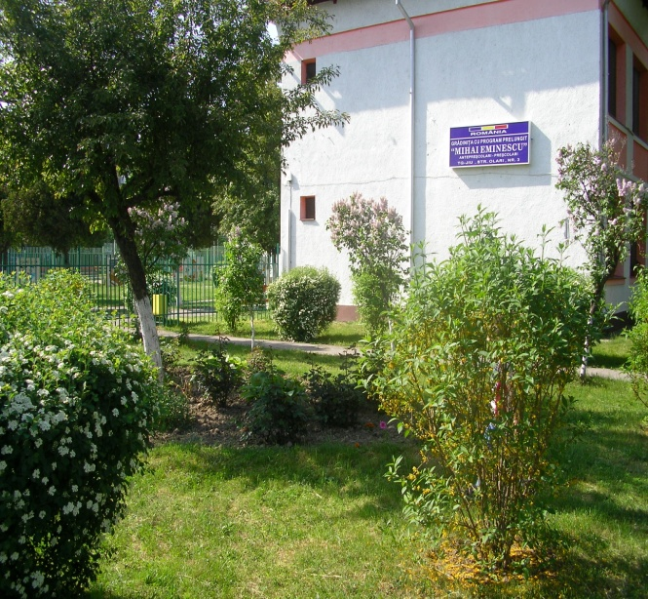
CALITATE ÎN SISTEMUL DE ÎNVĂŢĂMÂNT PREŞCOLAR
“CALITATEA FORMĂRII SISTEMULUI EDUCAŢIONAL ŞI DIDACTIC”
,,EDUCAŢIE PENTRU TOŢI,
EDUCAŢIE PENTRU FIECARE !’’
GRUPA 1 – GORJ
SUBGRUPA 2
Propunători:
CHEBEŞI MARINELA
DUMITRU LIDIA SIMONA
MERCUREAN IOANA OTILIA
MURAREŢU ANGELA
SĂPUN ELENA

Slide 2
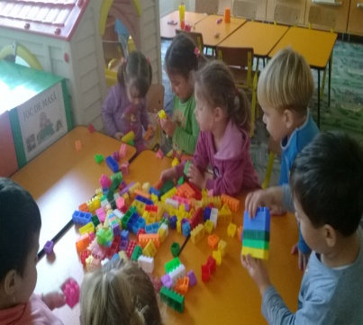
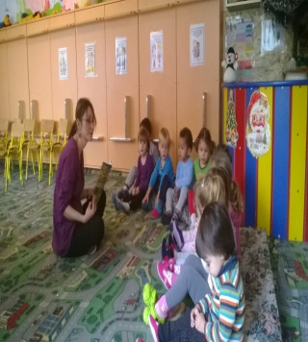
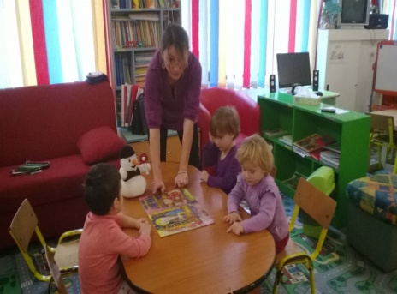
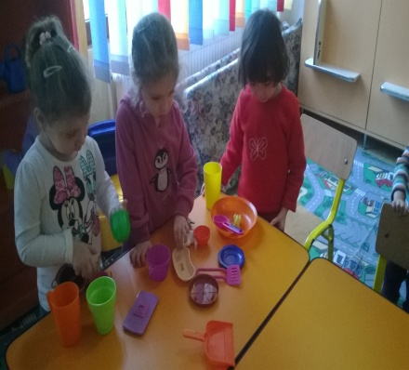
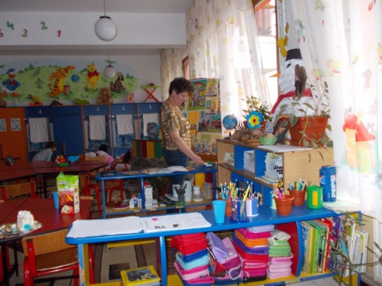
4.1SERVICIILE PENTRU COPII
Pentru că jocul reprezintă cea mai mare bucurie a copiilor și pentru că are o
putere imensă în viața acestora, contribuind la dezvoltarea lor fizică, intelectuală,
estetică,morală,noi asigurăm copiilor jocul, la valorile sale reale. Noi ne atingem
scopurile educative, prin joc.
Prin împărțirea judicioasă a spațiului, oferim posibilitatea copiilor să se joace în
grupuri mici sau singuri. Sălile de grupă sunt amenajate pe centre de activitate:
Construcții – copiii se joacă cu diverse materiale de construcție;
Joc de rol – copiii interpretează diferite roluri, pregătesc anumite meniuri;
Alfabetizare/ Biblioteca – copiii privesc poze, lecturează imagini, scriu etc.;
Știință – copiii experimentează, analizează cu lupa, sortează și clasifică
după anumite criterii materiale din natură, apreciază greutatea etc.;
Manipulative – copiii manipulează jucării, piese, îmbină, montează,
demontează, reconstituie;
Artă – copiii desfășoară activități creative;
Nisip și apă – copiii desfășoară exerciții senzoriale.
Dotarea cu mobilier, jucării, jocuri, materiale specifice activității cu preșcolarii,
lenjerie de pat, mijloace audio-vizuale, perdele, covoare, aspiratoare, au fost
achiziționate cu venituri bugetare și extrabugetare.
În grădiniță, oferim copilului o multitudine de posibilități de învățare și de cunoaștere
a lumii, pentru dezvoltarea sa deplină potrivit ritmului propriu, prin:
Educație socio-afectivă;
Educație psiho-motrică;
Educație pentru știință;
Educația limbajului;
Educație estetică

Slide 3
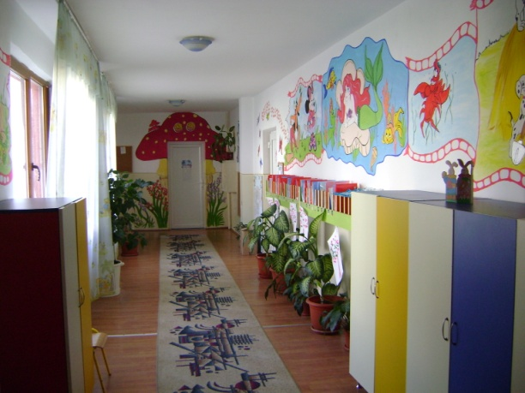
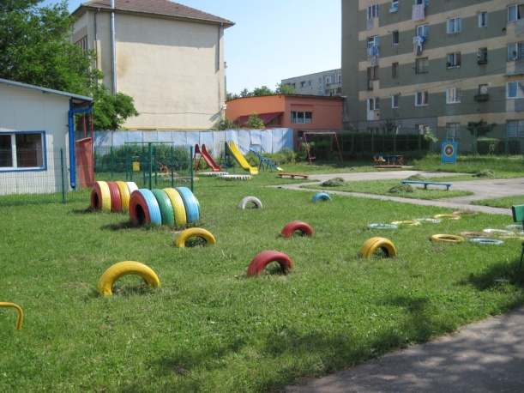
SERVICIILE PENTRU COPII
Prin activităţile desfăşurate cu copiii urmărim: dobândirea autonomiei, formarea şi consolidarea identităţii, integrarea socială, formarea şi dezvoltarea competenţelor , comunicarea şi exprimarea de sine.

Slide 4
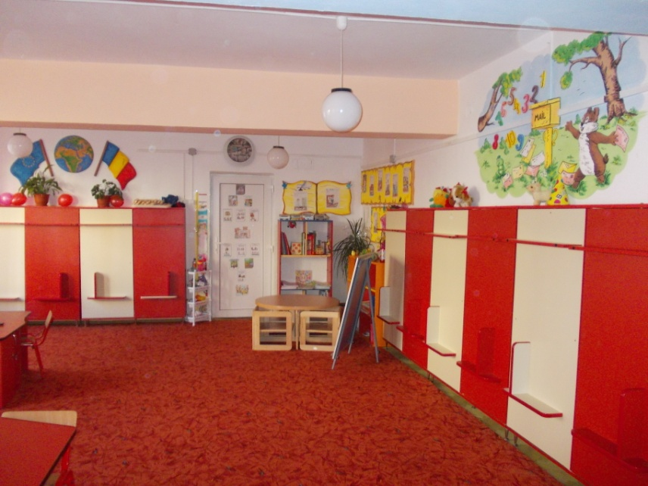
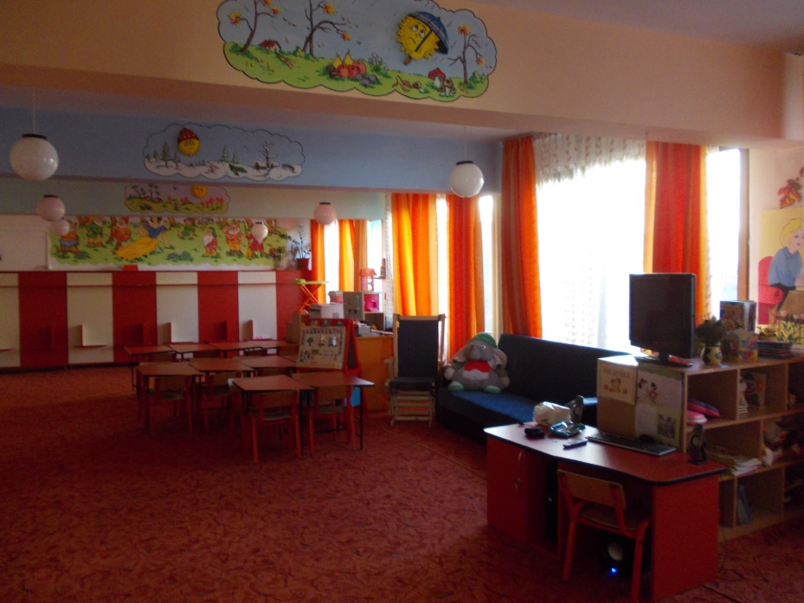
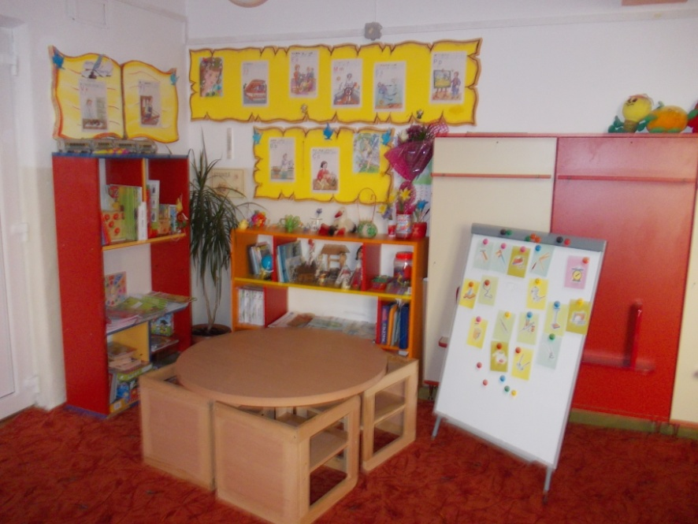
SERVICIILE PENTRU COPII

Slide 5
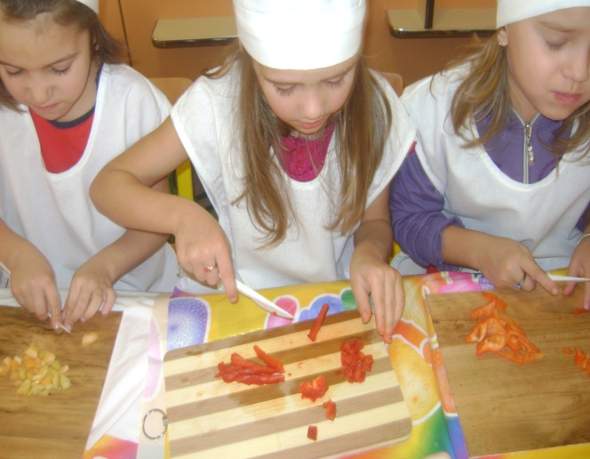
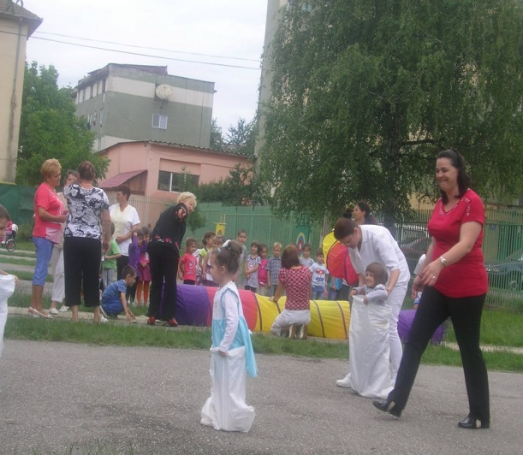
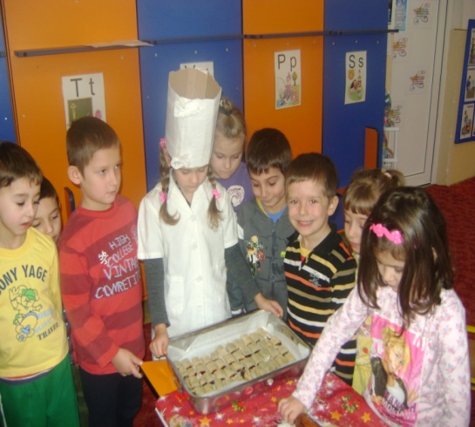

Slide 6
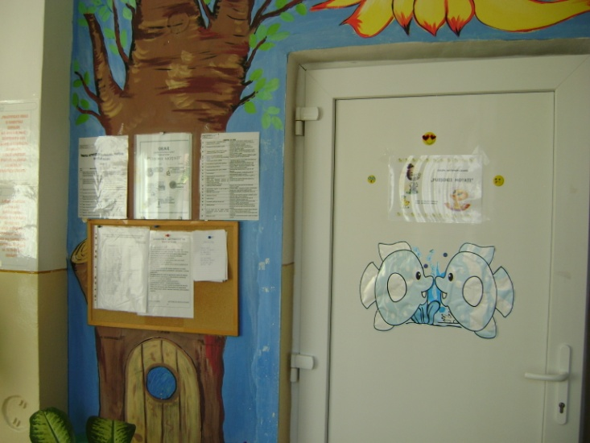
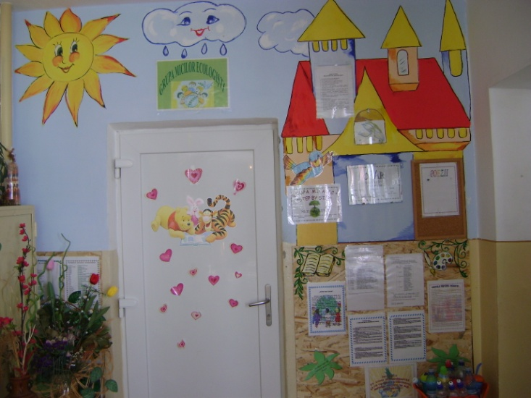
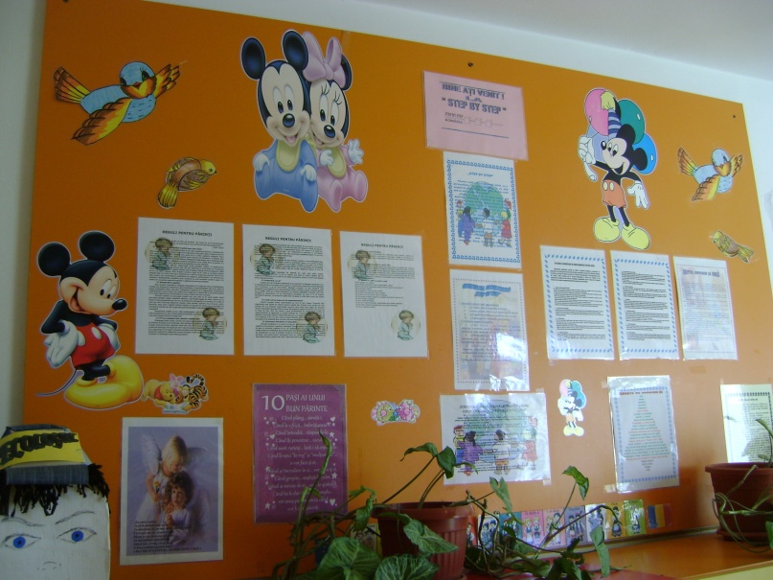
ALTERNATIVA “STEP BY STEP”

Slide 7
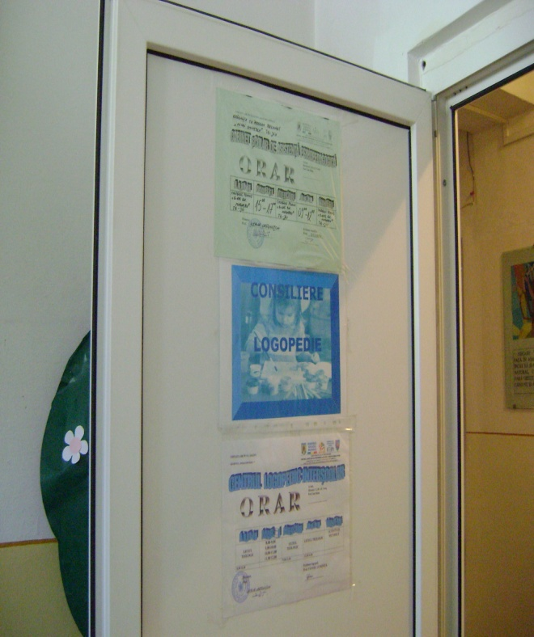
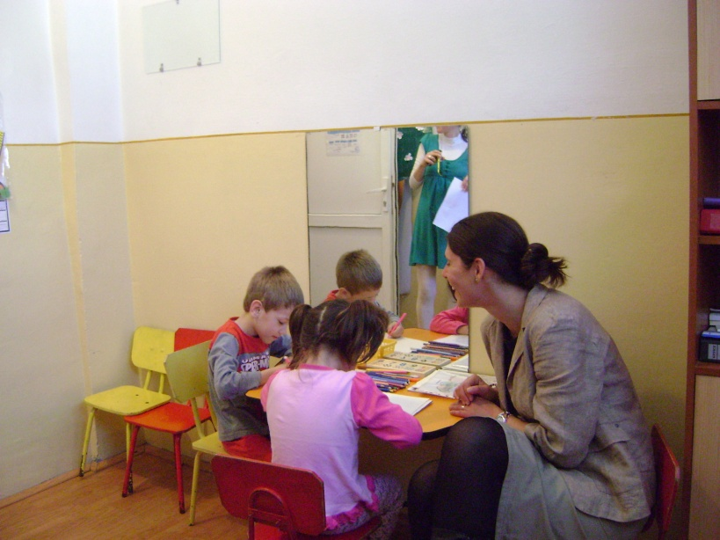
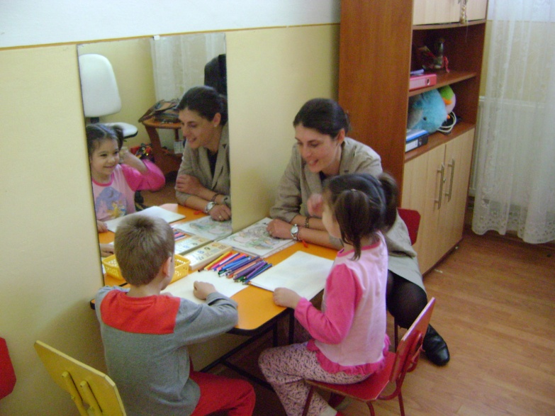
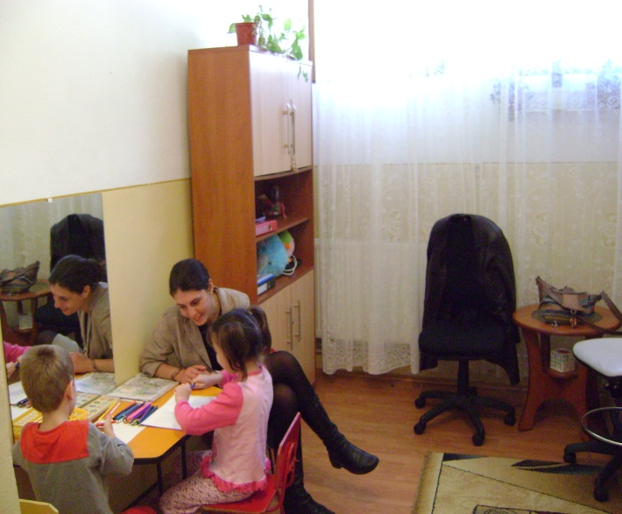
SERVICIU LOGOPEDIC

Slide 8
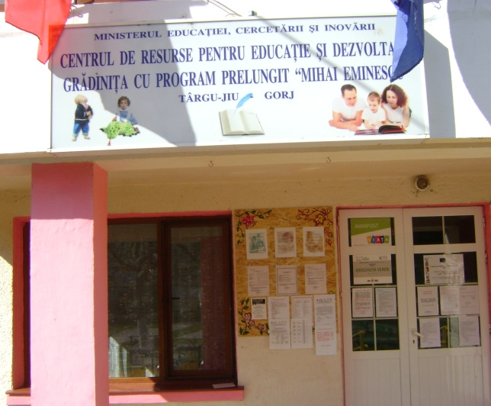
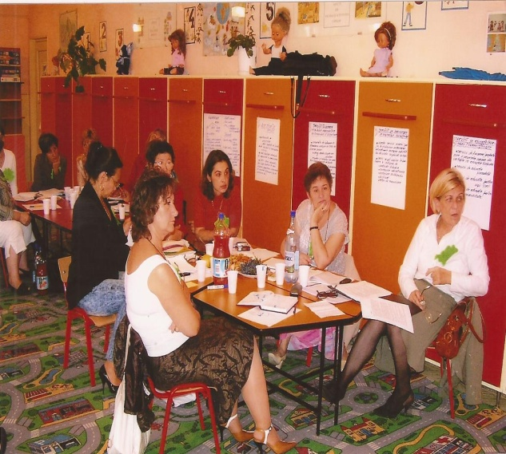
4.2.SERVICIILE PENTRU FAMILII
Unitatea noastră de învăţământ oferă pentru familiile preşcolarilor o serie de servicii care sunt aprobate şi monitorizate de organismele de conducere (MEN, ISJ) şi de Consiliul Instituţiei- Consiliul de Administraţie
Centru de Resurse pentru Educaţie şi Dezvoltare- CRED
Programul “Educăm aşa!”

Slide 9
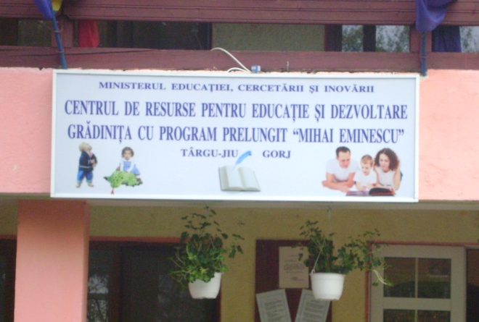
MISIUNEA
Oferirea de servicii de educaţie parentală definite ca programe pentru părinţi pentru susţinerea
interesului privind creşterea şi dezvoltarea sănătoasă a copilului;
Formarea, dezvoltarea şi extinderea competenţelor parentale;
Organizarea şi susţinerea de sesiuni/ateliere/activităţi/întruniri pentru părinţi, pe teme ce
urmăresc următoarele domenii:
Îngrijire şi sănătate;
Dezvoltarea copilului (fizic, cognitiv, socio-emoţional, al limbajului şi al atitudinii şi capacităţilor în
învăţare) şi educaţia acestuia;
Protecţia copilului
Derularea împreună cu părinţii şi cu alţi membrii ai comunităţii a unor activităţi prin care să
dezvoltăm competenţe parentale: cunoştinţe, abilităţi, aptitudini, noţiuni, conduite-tip, proceduri
standard, tipuri de raţionamente, îndemânare, profesionalism, pe care părinţii le pot pune în
aplicare în educaţia copiilor lor.
VALORILE ŞI CULTURA ORGANIZAŢIEI
„Cultura organizaţională este personalitatea unei organizaţii”, (McNamara 1997).
Personalul grădiniței este caracterizat printr-un ethos profesional înalt. Trăsăturile caracteristice
dominante a celor care sunt în slujba preșcolarilor, sunt:
Libertatea de exprimare;
Unitatea de idei;
Creativitatea;
Respectul reciproc;
Umor;
Loialitate;
Încredere în propriile puteri;
Nobleţe;
Echilibrul emoţional;
Curaj;
Hotărâre şi dinamism;
Inteligenţă;
Protecţie;
Ataşamentul faţă de copii.
Planul strategic elaborat de echipa CRED, are la bază politica europeană şi naţională pentru educaţia părinţilor „…Învăţând să-şi dezvolte abilităţile parentale, părinţii pot contribui mai mult la îmbunătăţirea stării de sănătate şi a educaţiei copilului, căpătând în acelaşi timp încredere în ei înşişi şi stimă de sine”.
Educaţia şi sprijinul pentru părinţi, trebuie să fie o prioritate, deoarece părinţii contribuie în mod fundamental la dezvoltarea copiilor lor.
Educaţia şi sprijinul pentru părinţi, au ca efect nu doar părinţi mai bine pregătiţi şi mai competenţi, ci conduc la reducerea diferitelor probleme sociale, legate de sănătate, educaţionale şi psihologice. Din această perspectivă, educaţia şi sprijinul pentru părinţi constituie una dintre cele mai semnificative măsuri de
ordin social şi politic.

Slide 10
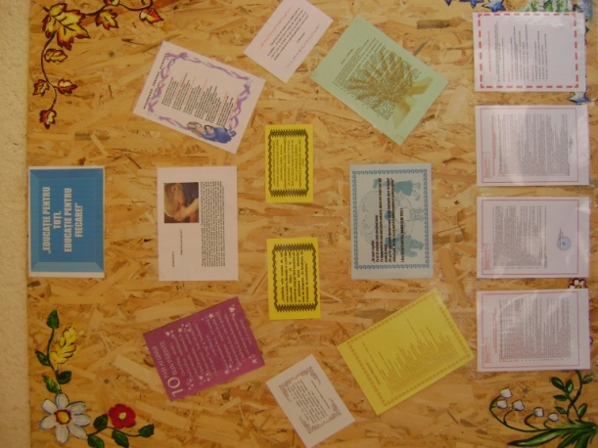
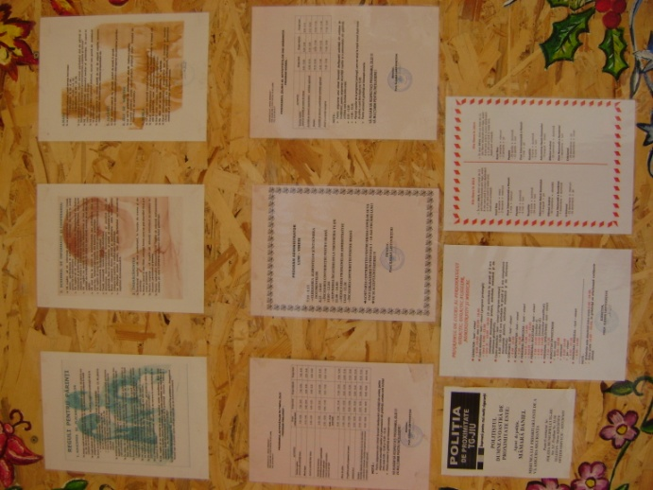
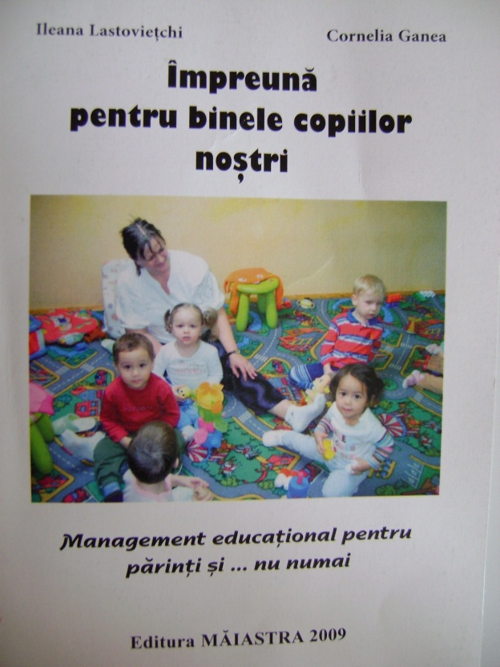

Slide 11
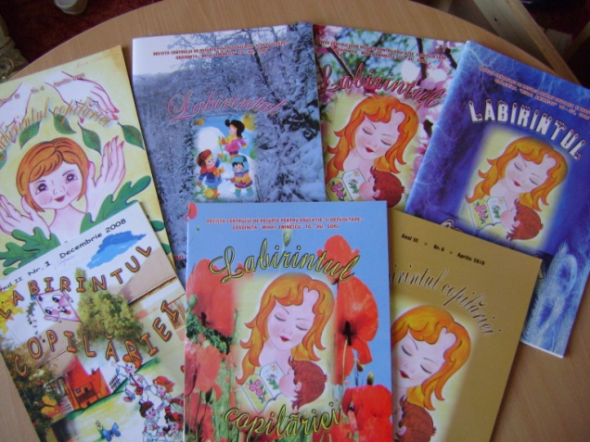
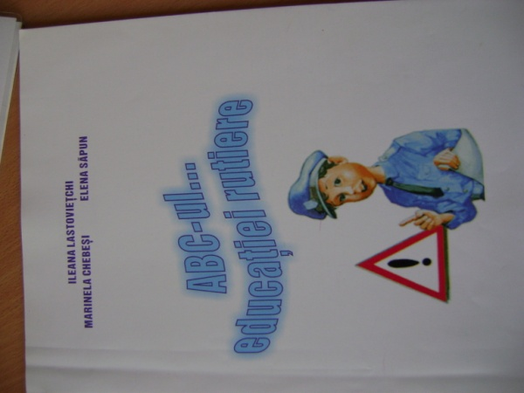
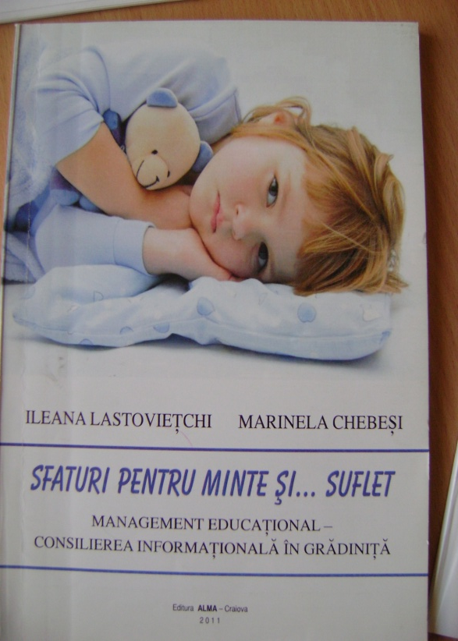
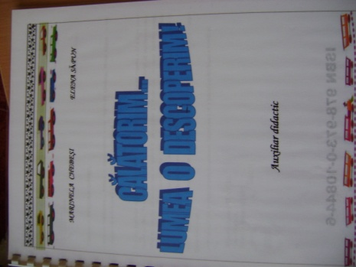

Slide 12
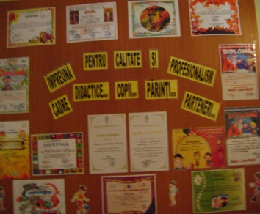
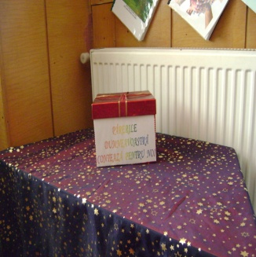
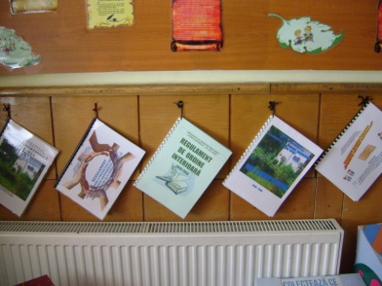
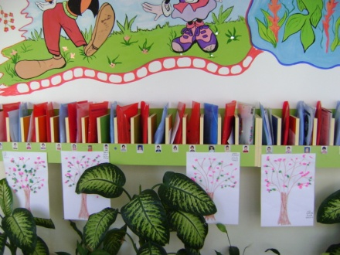
4.3.PRIMIREA ŞI INTEGRAREA COPIILOR ŞI A FAMILIILOR ÎN STRUCTURA EDUCAŢIONALĂ
Familia reprezintă un element cheie în dezvoltarea sănătății, competenței şi afectivității copilului.
Potențialul de dezvoltare al copiilor este stimulat de buna colaborare dintre educatoare și familie.
Pentru a-i sprijini pe copii, în mod responsabil, părinții, cadrele didactice şi întreg personalul grădiniţei, trebuie să creeze un parteneriat bazat pe respect reciproc.
În acest scop, vom creea ocazii prin care educatoarele grădiniței și părinții preșcolarilor care ne frecventează grădinița, să se cunoască și să schimbe informații, păreri, impresii etc.
Iată un inventar cu modalități de colaborare utile, practicate de unitatea noastră
de învățământ:
Vizite inițiale la grădiniță;
Întâlniri de orietare;
Analiza de nevoi ale părinților prin aplicarea de chestionare;
Vizite la domiciliul copiilor;
Contactul zilnic la aducerea copilului la grădiniță;
Mesaje telefonice;
Întâlniri cu părinții preșcolarilor care frecventează grădinița;
Servicii de consiliere formală și informală pentru părinți și pentru toate categoriile de personal al
grădiniței;
Carnețele individuale pentru corespondență între familie și grădiniță;
Afișier;
Cutia cu sugestii ,,Părerea dumneavoastră contează !’’;
Prezența părinților în sala de grupă;
Cabinetul de Resurse pentru Educație și Dezvoltare – punct de documentare și informare;
Activități distractive;
Sărbătorirea zilelor de naștere a preșcolarilor din grădiniță;
Programe cultural - artistice pentru copii și părinții acestora.

Slide 13
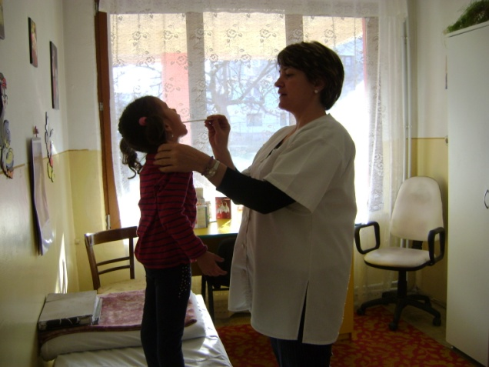
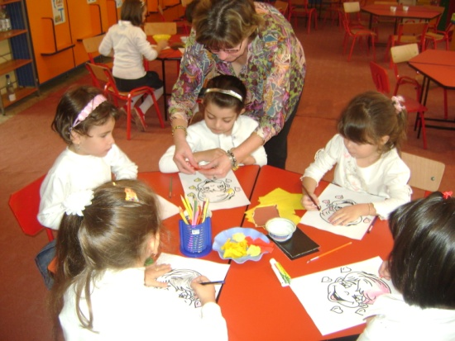

Slide 14
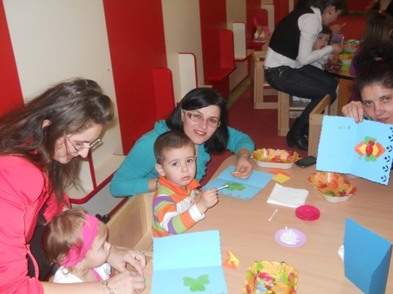
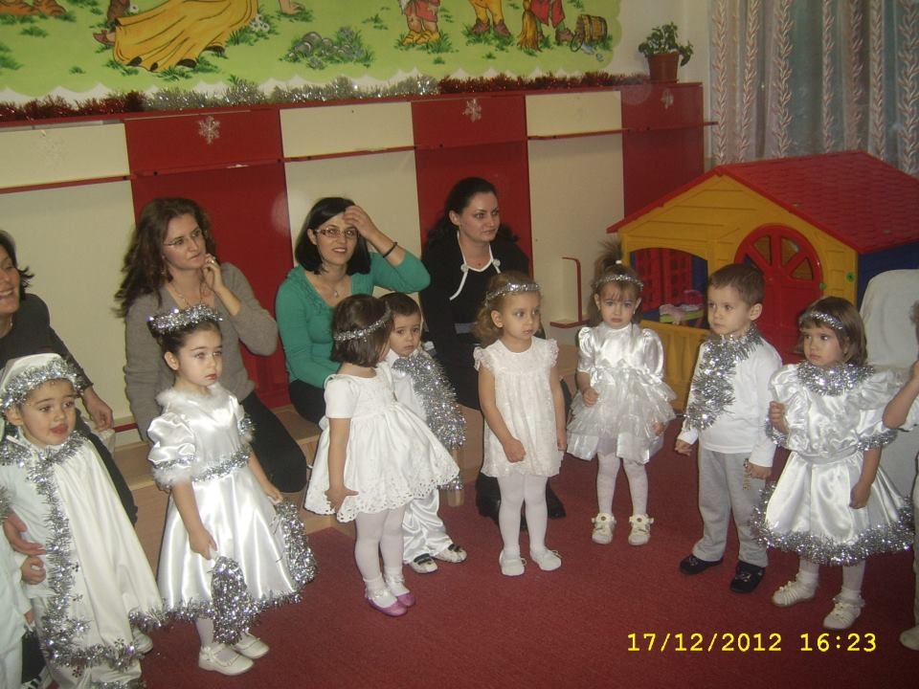
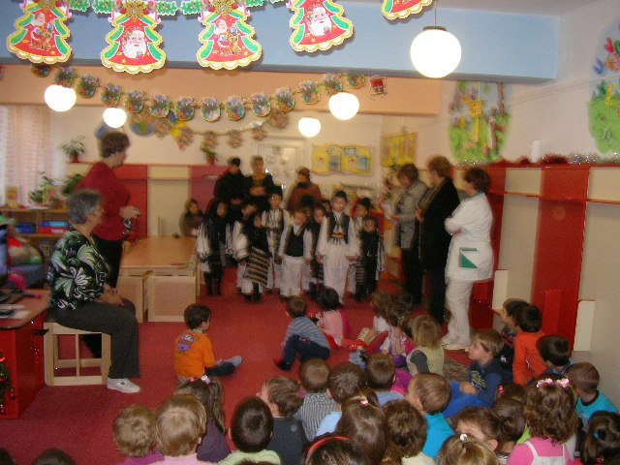
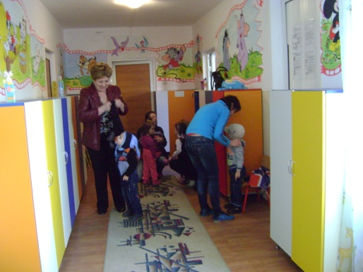
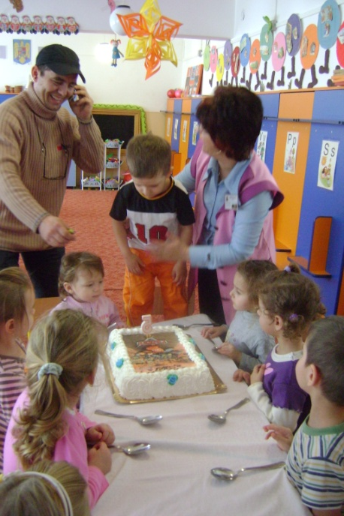
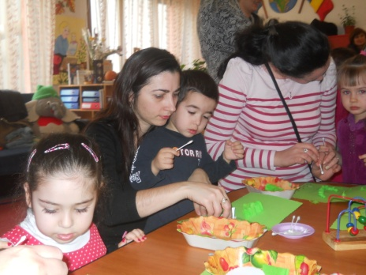
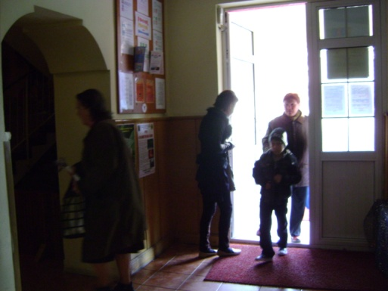

Slide 15
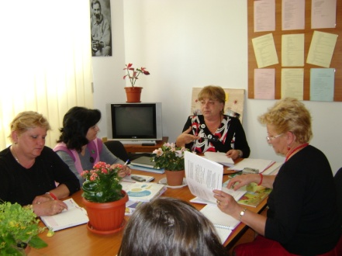
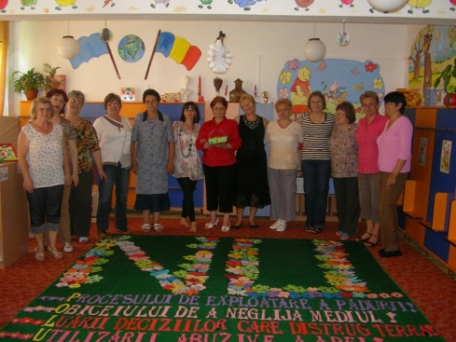
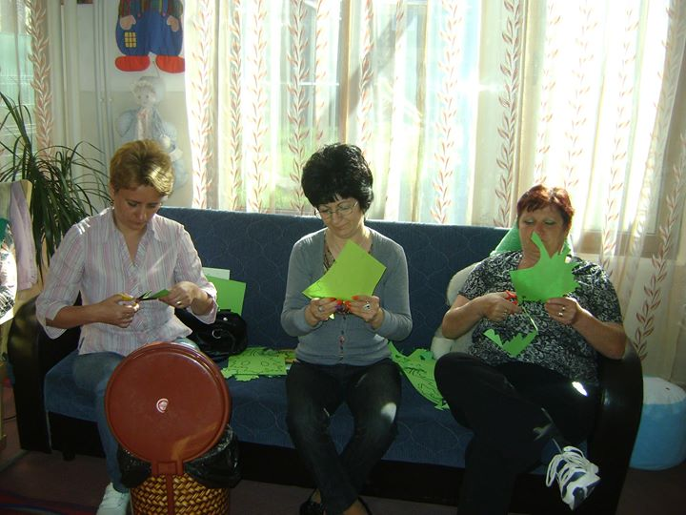
4.4. PLANUL DE LUCRU, PROIECTUL EDUCAŢIONAL ŞI PLANIFICĂRILE DIDACTICE ALE SERVICIILOR PENTRU COPII
În luna septembrie a fiecărui an se stabilesc comisiile de lucru în care se prezintă spre aprobare:
Proiectele educaţionale ce se vor derula în decursul anului şcolar;
Programul operaţional al comisiei metodice;
Scheme orare pe nivele de vârstă;
Proiectarea activităţii didactice începând cu evaluarea iniţială;
Auxiliare didactice utilizate în activităţile integrate;
Planul operaţional al activităţilor educative;
Proiectarea temelor privind consilierea părinţilor şi a copiilor în raport cu cerinţele părinţilor;
Activităţile opţionale desfăşurate la fiecare grupă se propun , se dezbat şi se aprobă conform metodologiei şi procedurilor de lucru

Slide 16
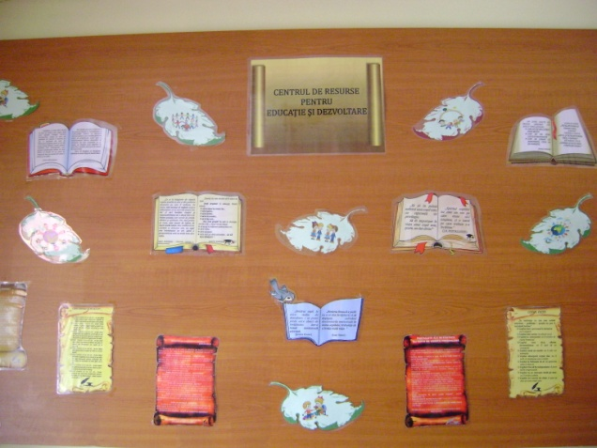
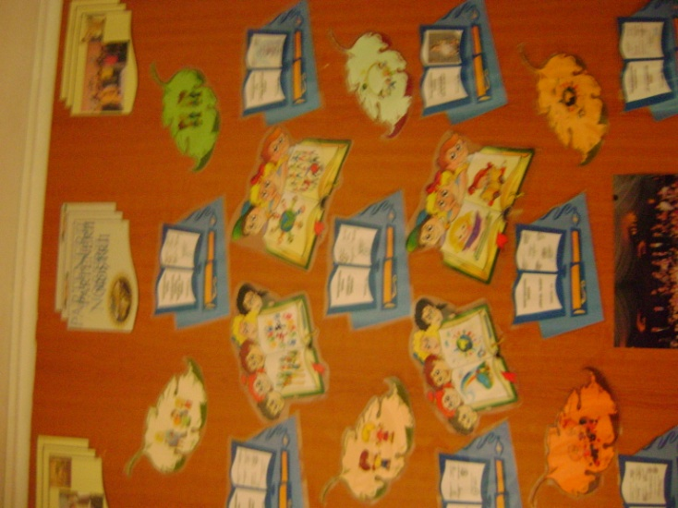
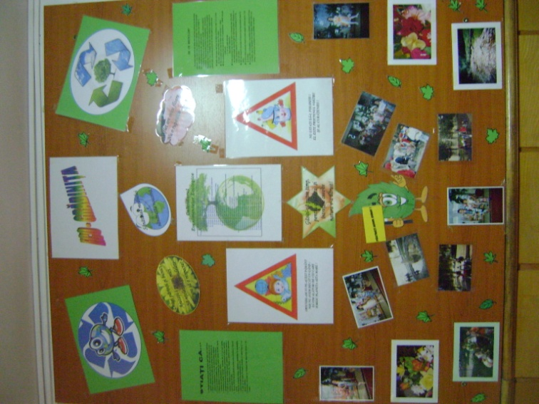

Slide 17
4.5 PROIECTAREA ŞI IMPLEMENTAREA SERVICIILOR INOVATOARE PENTRU COPII ŞI FAMILII
PROIECTUL “UN START BUN ÎN VIAŢĂ”
Proiectul se înscrie în acţiunile menite să susţină implementarea prevederilor Legii Educaţiei Naţionale (1/ 2011), în domeniul educaţiei timpurii şi este coordonat de Asociaţia Centrul Step by Step pentru Educaţie şi Dezvoltare Profesională în parteneriat cu Ministerul Educaţiei, Cercetării, Tineretului şi Sportului şi finanţat de Fundaţia pentru o Societate Deschisă.
Obiectivul proiectului este implementarea serviciilor de educaţie timpurie – antepreşcolară - de calitate, cu participarea autorităţilor locale, în zone urbane cu economie slab dezvoltată şi populaţie dezvantajată.
Proiectul propus este oportun pentru dezvoltarea de grupe destinate educaţiei timpurii, dar şi pentru formarea personalului didactic într-un segment care nu a fost cuprins în formarea iniţială a cadrelor didactice din învăţământul preşcolar.

Slide 19
IMPLEMENTAREA NOILOR EDUCAŢII , ACTIVITĂŢI OUTDOOR, VOLUNTARIAT

